Slide 1
BUSINESS CASE PRÊT A PORTER

Slide 3
Volume de clics réalisé
12 669
Taux de sessions moyen
Formats :
Interstitiel
Pavé
Bannière
Ciblages :
Jeunes
Intentionnistes achat de vêtements
Personnes sensibles aux offres/réductions
12,74 %
12 660 clics
Taux de session Taux de rebond
Taux de rebond moyen
KPI
57,19 %
Temps passé moyen
+3min
Pilotage GA client

Slide 5
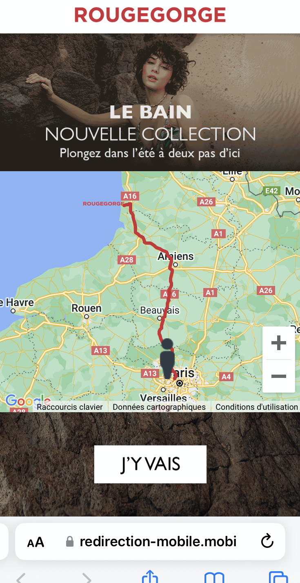
Volume d’impressions réalisé
1 179 172
1 178 889 impressions
Formats :
Interstitiel
Pavé
Bannière
Couverture : 16 PDVs
Ciblages :
F25+
Affinitaires shopping
Taux de visite LP moyen
Taux de visite LP
Interaction LP
95,31 %
Taux d’interaction LP moyen
5,86 %

Slide 7
Volume de clics réalisé
28 588
28 571 clics
Formats :
Demi-Fixe
Interstitiel animé
Parallaxe
Couverture : Nationale
Ciblages :
Mamans de bébés
Pilotage Adobe Analytics
Taux de rebond
début de campagne
Trafic sur la page
Taux de rebond
72 %
Taux de rebond
fin de campagne
18,90 %

Slide 9
Paris - Fendi
Volume d’impressions
réalisés
2 765 204
Formats :
Interstitiel, Pavé, Bannière, Parallaxe
Ciblages :
Fashion shoppers
Luxury shoppers
Touristes
Couverture :
8km autour du magasin
Horaires :
Diffusion 8h30 – 20h00
2 763 636 impressions
Taux d’interaction LP
Trafic sur LP DTS
8,32%
Taux de visite LP
95,43%

